Slide 1
Biosécurité à la ferme
16 novembre 2020
Marie-Claude Poulin DMV DA

Slide 2
Plan de la formation
Introduction
Format du questionnaire et rapport
Interprétation des différentes questions
Directives pour les audits en biosécurité à la ferme.

Slide 3
1. Introduction
Pourquoi un nouvel outil ?
Adapté à la réalité québécoise;
Optimisé pour la prévention de l’introduction de la DEP et le contrôle du SRRP;
Développé dans un format facilement utilisable à la ferme; plus court et plus simple;
Un outil d’étalonnage mettant l’accent sur deux concepts concrets pour les producteurs soit:
  La conformité des installations et des équipements;
  La conformité des procédures de travail.

Slide 4
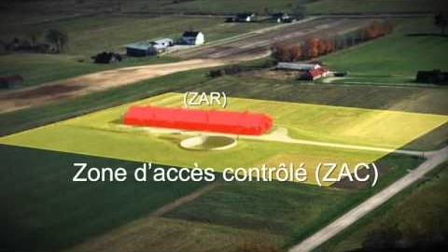
ZAC et ZAR
https://www.youtube.com/watch?v=Nzotu_gtofQ

Slide 5
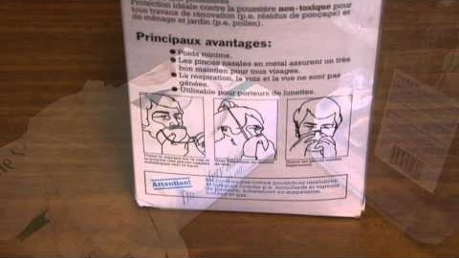
Corridor danois
https://www.youtube.com/watch?v=WnHHpMpmsRU

Slide 6
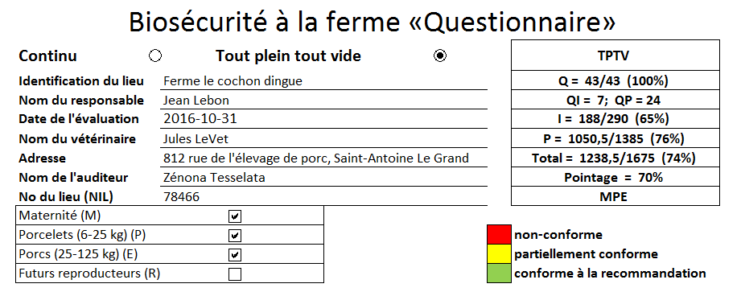
2. Format du questionnaire
Document Excel
TP/TV – 12 questions de moins
Calcul des résultats automatiquement
  Total vs Pointage
Production d’un rapport simplifié

Slide 7
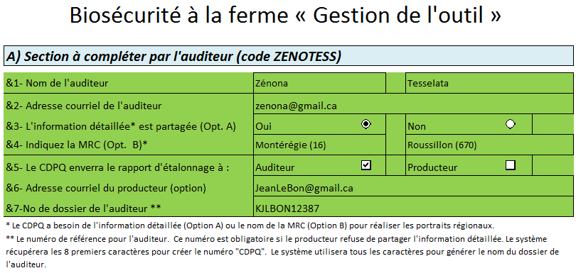
Section instructions
C’est la seule section à compléter (vert)

Slide 8
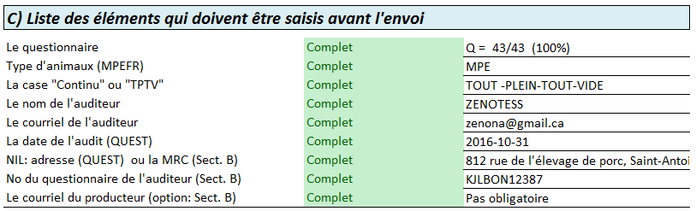
Validation avant l’envoi
Rien à saisir – Se fait automatiquement
Doit être indiqué « Complet » pour finaliser le dossier

Slide 9
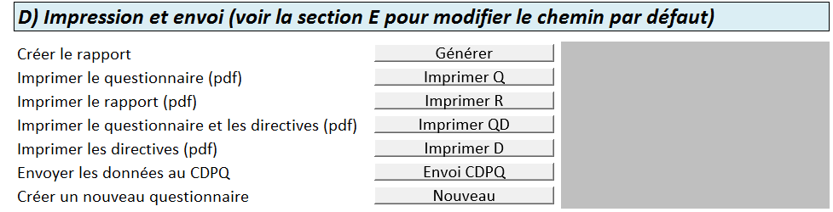
Impression et envoi
Différents rapports/documents peuvent être produits directement avec les boutons.

Slide 10
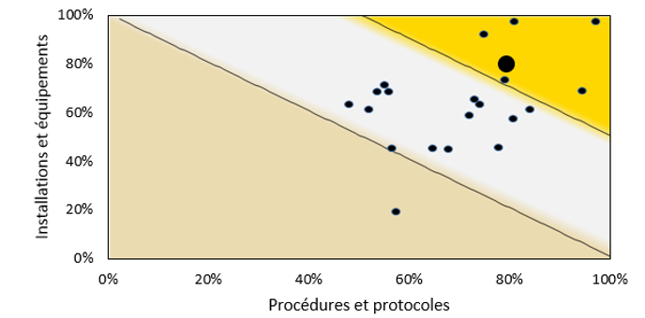
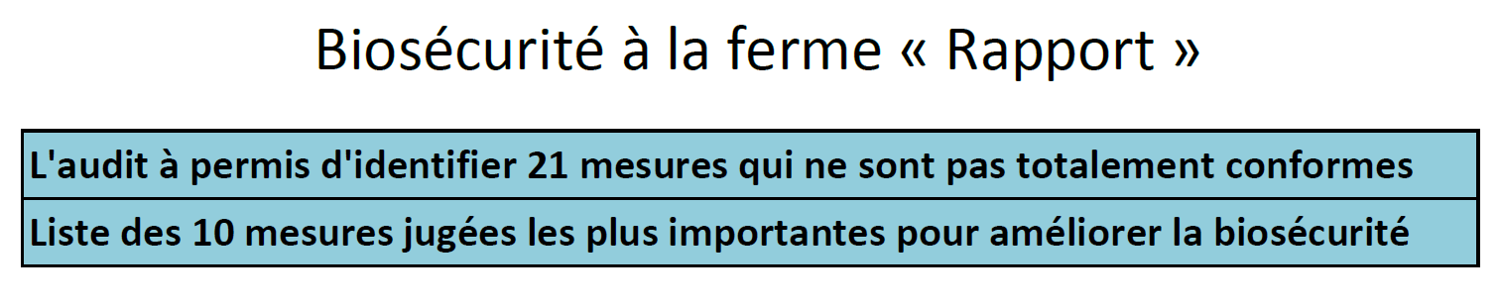
Rapport et statistiques

Slide 11
3. Interprétation des différentes questions

Slide 12
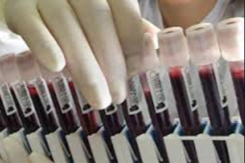
Question 1
Animaux entrants et semence | S. o. | Oui | Partiel | Non
Q01. Le statut sanitaire de chaque source d'animaux qui entre dans le bâtiment est vérifié par le propriétaire des animaux ou le vétérinaire. (P–100 pts)
I vs P
Pointage Maximum
OUI
  Attestation sanitaire écrite OU
  Copie récente des résultats de tests effectués
  Fréquence:
    Cochettes: à chaque entrée
    Pouponnière ou finition: minimalement une fois/année
PARTIEL
  Vérification verbale
NON
  Aucune vérification
  Vérification moins fréquente que suggérée

Slide 13
Question 2
Animaux entrants et semence | S. o. | Oui | Partiel | Non
Q02. Les animaux qui entrent dans le troupeau proviennent de deux (2) sources d'approvisionnement et moins. (P–20 pts)
OUI
  1 seul fournisseur
PARTIEL
  2 fournisseurs
NON
  3 fournisseurs ou plus

Slide 14

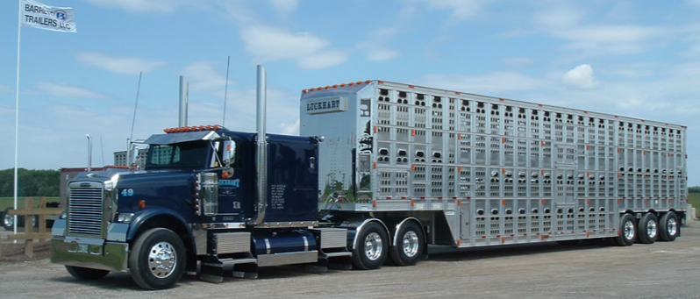
Question 3
Animaux entrants et semence | S. o. | Oui | Partiel | Non
Q03. Les véhicules utilisés pour la livraison des animaux sur le site d'élevage sont dédiés au transport de reproducteurs ou de porcelets. (P–100 pts)
OUI
  Véhicules dédiés
NON
  Véhicules partagés pouvant faire des transports de porcs d’abattage ou des truies de réforme

Slide 15
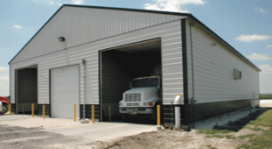
Question 4
Animaux entrants et semence | S. o. | Oui | Partiel | Non
Q04. Les véhicules utilisés pour la livraison des porcs sur le site d'élevage doivent obligatoirement être nettoyés, lavés, désinfectés et séchés avant d'y effectuer le chargement des animaux devant être livrés sur le site. (P–100 pts)
OUI
  Conforme à l’énoncé
PARTIEL
  NLD mais pas séchage
  Véhicule non lavé mais dédié au système de production
  Véhicule nettoyé avant la premier transport mais non lavé, par la suite dans le même système de production
    1er transport: maternité vers pouponnière
    2e transport: pouponnière vers engraissement
NON
  Non conforme à l’énoncé

Slide 16
Question 5
Animaux entrants et semence | S. o. | Oui | Partiel | Non
Q05. Les camionneurs qui livrent des porcs sur le site d'élevage n'ont pas le droit de s'arrêter dans un autre élevage, pendant le trajet, avant d'y livrer des animaux. (P–50 pts)
OUI
  Conforme à l’énoncé
PARTIEL
  Arrêts sur d'autres lieux de production selon une séquence connue et approuvée par un vétérinaire
NON
  Non conforme à l’énoncé

Slide 17
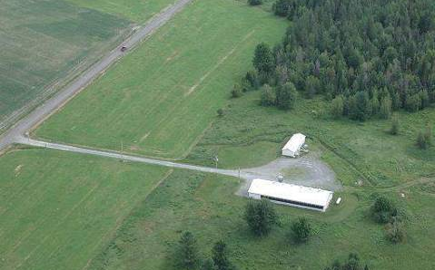
Question 6
Animaux entrants et semence | S. o. | Oui | Partiel | Non
Q06. Les animaux de reproduction qui arrivent sur le site d'élevage sont placés en quarantaine dans un bâtiment séparé du troupeau principal. (I–100 pts)
OUI
  Conforme à l’énoncé
PARTIEL
  Le bâtiment est adjacent à la ferme mais possède une entrée distincte ; le système de ventilation et de la fosse est séparé du troupeau principal
NON
  Non conforme à l’énoncé

Slide 18
Question 7
Animaux entrants et semence | S. o. | Oui | Partiel | Non
Q07. Le statut sanitaire des animaux de reproduction est vérifié et les animaux sont testés avec des procédures de laboratoire reconnues avant leur introduction dans le troupeau principal. (P–100 pts)
OUI
  Conforme à l’énoncé
PARTIEL
  Statut sanitaire connu
  Mais les animaux ne sont pas testés
NON
  Non conforme à l’énoncé

Slide 19
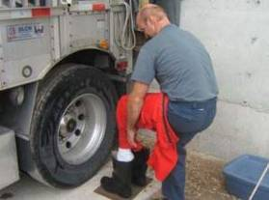
Question 8
Animaux entrants et semence | S. o. | Oui | Partiel | Non
Q08. Le camionneur met un survêtement, change de bottes ou ajoute des couvre-bottes lorsqu'il embarque dans la remorque. (P–50 pts)
OUI
  Les bottes ou les couvre-bottes qui sont portés dans la remorque ne doivent pas toucher le sol
NON
  Non conforme à l’énoncé

Slide 20

Question 9
Animaux entrants et semence | S. o. | Oui | Partiel | Non
Q09. Le centre d'insémination d'où provient la semence utilisée sur le site d'élevage possède une politique sanitaire, de même qu'un plan d'action lors d'une possible contamination. (P–20 pts)
OUI
  CIPQ possède une politique sanitaire et un plan d’action lors d’une possible contamination
  Si de la semence provient d’un autre centre d’insémination, il faut valider
NON
  Non conforme à l’énoncé

Slide 21
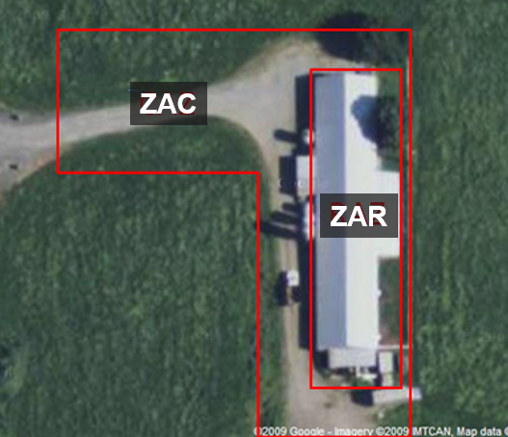
Question 10
Animaux entrants et semence | S. o. | Oui | Partiel | Non
Q10. La livraison de la semence se fait à l'extérieur de la zone d'accès contrôlé (P–20 pts)
OUI
  Conforme à l’énoncé
PARTIEL
  La livraison se fait à l'intérieur de la ZAC, mais à l'extérieur de la ZAR
NON
  Non conforme à l’énoncé

Slide 22
Question 11
Animaux sortants et débarcadères | S. o. | Oui | Partiel | Non
Q11. Les véhicules utilisés pour venir chercher des animaux doivent obligatoirement être nettoyés, lavés, désinfectés et séchés avant leur arrivée. (P–100 pts)
OUI
  Conforme à l’énoncé
PARTIEL
  Absence de lavage régulier mais:
    Utilise un véhicule dédié au système de production
    Utilise le même véhicule pour vider le lieu de production qui fonctionne en tout-plein et tout-vide
NON
  Non conforme à l’énoncé

Slide 23
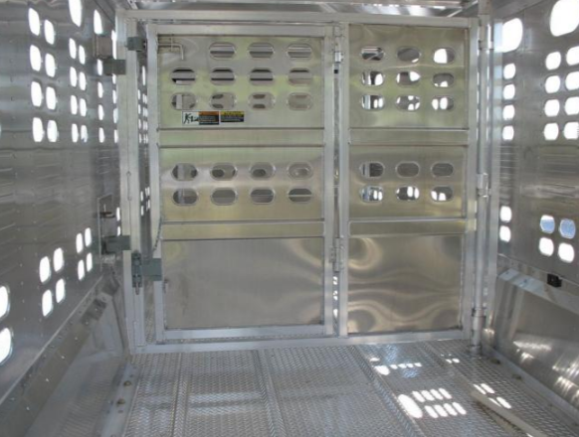
Question 12
Animaux sortants et débarcadères | S. o. | Oui | Partiel | Non
Q12. La propreté du véhicule utilisé pour venir chercher les animaux sur le site est vérifiée avant l'épandage de la ripe. (P–50 pts)
OUI
  Conforme à l’énoncé
PARTIEL
  Vérification de la propreté du véhicule réalisée avec la ripe étendue
NON
  Non conforme à l’énoncé

Slide 24
Question 13
Animaux sortants et débarcadères | S. o. | Oui | Partiel | Non
Q13. Le véhicule utilisé pour le transport des animaux ne doit pas servir pour le transport aux États-Unis et les porcs d'abattage de l'Ontario. (P–100 pts)
OUI
  Conforme à l’énoncé
  Un véhicule qui appartient au même système de production et transport des animaux de l'Ontario est jugé conforme
NON
  Non conforme à l’énoncé

Slide 25
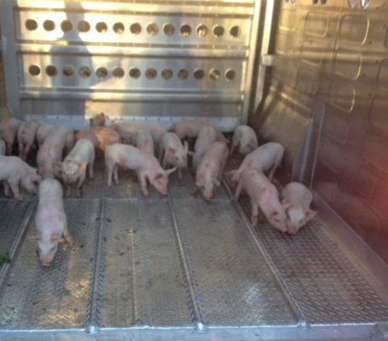
Question 14
Animaux sortants et débarcadères | S. o. | Oui | Partiel | Non
Q14. Aucun animal provenant d'un autre site n'est présent dans la remorque utilisée pour venir chercher des animaux sur le site d'élevage. (P–100 pts)
OUI
  Conforme à l’énoncé, même si présence d’animaux dans le véhicule:
    Lorsque le camion livre des porcelets sur le lieu et repart avec d'autres animaux
    Lorsque ce sont les derniers transports d'un lieu de production qui fonctionne en tout-plein tout-vide..
PARTIEL
  Lorsque les animaux présents à l'intérieur du camion proviennent de la même pyramide
NON
  Non conforme à l’énoncé

Slide 26
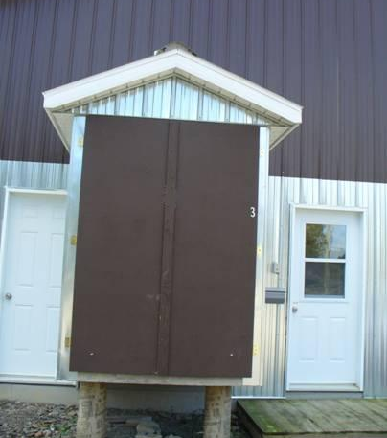
Question 15
Animaux sortants et débarcadères | S. o. | Oui | Partiel | Non
Q15. Un quai de chargement conforme aux normes de biosécurité est présent sur chaque bâtiment du site d'élevage. (I–50 pts)
OUI
  Pour être conforme, le quai doit être chauffé, couvert et à accès limité.
PARTIEL
  Un quai qui respecte deux des trois conditions énoncés
NON
  Non conforme à l’énoncé

Slide 27
Question 16
Animaux sortants et débarcadères | S. o. | Oui | Partiel | Non
Q16. Le camionneur demeure à l'extérieur du bâtiment et respecte les procédures établies par l'éleveur. (P–50 pts)
OUI
  Conforme à l’énoncé
  Demeure à l’extérieur
  Respecte les procédures
    Discuter des procédures et valider qu’elles ne mettent pas à risque le troupeau
NON
  Non conforme à l’énoncé

Slide 28

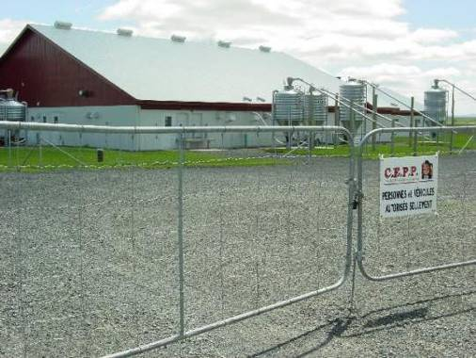
Question 17
Personnel et visiteurs | S. o. | Oui | Partiel | Non
Q17. Une affiche avec le nom de la ferme ainsi qu'une barrière pouvant être fermée au besoin sont présentes à l'entrée de la zone d'accès contrôlé (ZAC) pour empêcher les personnes non autorisées d'entrer sur le site d'élevage. (I–5 pts)
OUI
  L'affiche doit inclure le nom de la ferme et un numéro de téléphone pour communiquer avec le personnel de l'entreprise.
PARTIEL
  Il y a présence d'une seule composante, l'affiche ou la barrière
NON
  Non conforme à l’énoncé

Slide 29
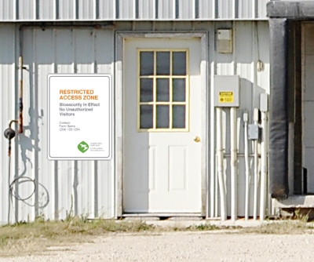

Question 18
Personnel et visiteurs | S. o. | Oui | Partiel | Non
Q18. L'accès aux bâtiments est limité au personnel désigné et aux visiteurs autorisés, les portes sont gardées verrouillées et une affiche, à cet effet, est apposée à l'entrée de chaque bâtiment. (P–20 pts)
OUI
  Les visiteurs doivent toujours s'annoncer
  Les portes sont toujours verrouillées (à valider lors de la visite)
  Les affiches sont présentes et indique qu’il est défendu d’entrer sans autorisation.
PARTIEL
  Les visiteurs doivent toujours s'annoncer
  Les portes ne sont pas toutes verrouillées ou l’affiche est absente (1 des 2 éléments doit être présent)
NON
  Non conforme à l’énoncé

Slide 30

Question 19
Personnel et visiteurs | S. o. | Oui | Partiel | Non
Q19. Une politique concernant le temps de retrait à respecter, incluant les séjours à l'étranger, est disponible et appliquée. (P–20 pts)
OUI
  Une politique écrite est disponible. Si non, le personnel est capable de l’expliquer clairement.
  Une entreprise qui possède plusieurs sites doit avoir un document qui établit l'ordre des visites.
NON
  Non conforme à l’énoncé

Slide 31
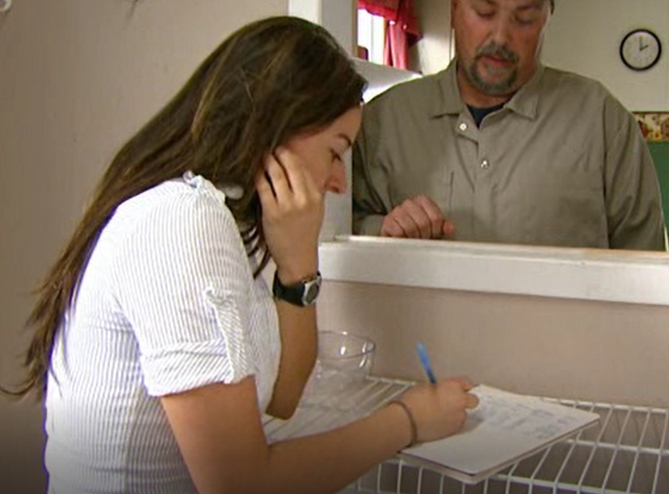
Question 20
Personnel et visiteurs | S. o. | Oui | Partiel | Non
Q20. Un registre des visiteurs est disponible et à jour. (P–5 pts)
OUI
  Le registre contient la date de la visite, le nom et la signature du visiteur, la date et l'endroit du dernier contact avec des porcs.
NON
  Non conforme à l’énoncé

Slide 32
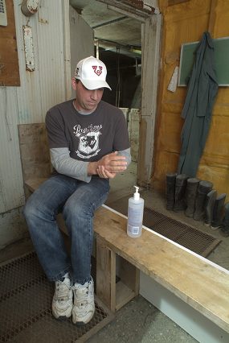
Question 21
Personnel et visiteurs | S. o. | Oui | Partiel | Non
Q21. Les bâtiments du lieu de production sont dotés d'installations de biosécurité de base (corridor danois ou douche), de vêtements, de bottes de rechange et de matériel pour se laver les mains. (I–100 pts)
OUI
  Les bâtiments du lieu de production sont dotés d'installations de biosécurité de base et elles sont fonctionnelles
    Corridor danois ou douche
    Vêtements et bottes de rechange
    Matériel pour se laver les mains
PARTIEL
  Corridor danois
  Vêtements et bottes de rechange
NON
  Non conforme à l’énoncé

Slide 33
Question 22
Personnel et visiteurs | S. o. | Oui | Partiel | Non
Q22. Les protocoles d'entrée et de sortie des bâtiments de production sont affichés et respectés. (P–100 pts)
OUI
  Les protocoles d'entrée et de sortie des bâtiments de production sont affichés dans l’entrée et respectés.
PARTIEL
  Il n’y a pas de protocoles affichés mais la procédure est respectée
NON
  Non conforme à l’énoncé

Slide 34
Question 23
Personnel et visiteurs | S. o. | Oui | Partiel | Non
Q23. Le personnel requis pour les activités courantes dans les bâtiments travaille uniquement sur ce site d'élevage. (P–100 pts)
OUI
  Les activités courantes incluent la vaccination, le lavage et le chargement des porcs
NON
  Non conforme à l’énoncé

Slide 35
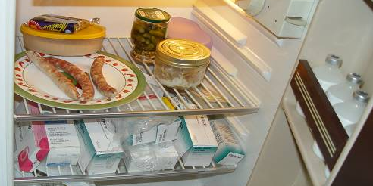
Question 24
Personnel et visiteurs | S. o. | Oui | Partiel | Non
Q24. L'introduction de viande crue ou salée à sec est interdite dans les bâtiments. (P–2 pts)
OUI
  Les produits non cuits, tels que le prosciutto, ne sont pas admis dans la zone d'accès restreint (ZAR)
NON
  Non conforme à l’énoncé

Slide 36
Question 25
Personnel et visiteurs | S. o. | Oui | Partiel | Non
Q25. Une formation continue ou pratique sur la biosécurité est donnée au personnel par une tierce partie au moins une fois par année. (P–100 pts)
OUI
  Plus de 25 % du personnel a reçu cette formation, dans la dernière année
  Dispensée par une personne externe, autre que les employés de la ferme
NON
  Non conforme à l’énoncé

Slide 37
Question 26
Matériel et équipements | S. o. | Oui | Partiel | Non
Q26. Le matériel nécessaire aux activités courantes du site d'élevage ne provient jamais d'un autre site d'élevage ou d'endroits possiblement contaminés. (P–100 pts)
OUI
  Les activités courantes incluent la vaccination, le lavage et le chargement des porcs
NON
  Non conforme à l’énoncé

Slide 38
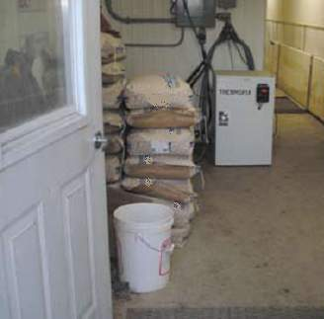
Question 27
Matériel et équipements | S. o. | Oui | Partiel | Non
Q27. Le matériel et les équipements pouvant avoir été en contact avec d'autres sites de production de porcs ou bien, des endroits possiblement contaminés sont lavés et désinfectés avant d'être introduits dans le bâtiment de production. (P–50 pts)
OUI
  Ceci inclut les médicaments, les vaccins ou les seringues qui pourraient être utilisés par le personnel des équipes externes au bâtiment.
PARTIEL
  L'introduction de poches de divers produits (ex. aliments, Mistral) se traduit par une procédure jugée partiellement conforme.
NON
  Non conforme à l’énoncé

Slide 39
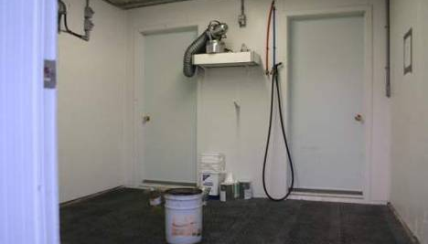
Question 28
Matériel et équipements | S. o. | Oui | Partiel | Non
Q28. Il existe une procédure sécuritaire pour introduire le matériel nécessaire aux activités courantes et tous les arrivages de matériel sont colligés dans un registre. (P–100 pts)
OUI
  Le registre contient la date d'introduction, la liste des intrants et une attestation que ceux-ci ont été déballés ou bien nettoyés et désinfectés.
PARTIEL
  Présence d'une procédure pour l'introduction du matériel sans registre
NON
  Non conforme à l’énoncé

Slide 40
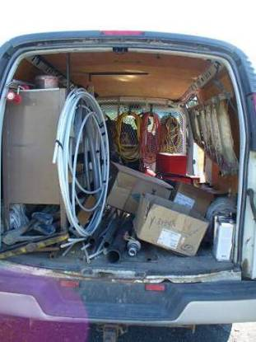
Question 29
Matériel et équipements | S. o. | Oui | Partiel | Non
Q29. Les fournisseurs de services n'entrent pas leurs équipements dans le bâtiment de production. (P–100 pts)
OUI
  Les fournisseurs de services sont les électriciens, les réparateurs, les équipes de lavage ou de vaccination, etc
NON
  Non conforme à l’énoncé

Slide 41
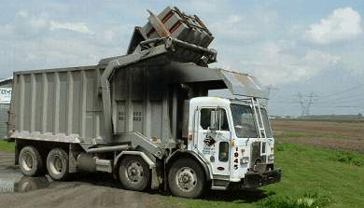
Question 30
Disposition des animaux morts | S. o. | Oui | Partiel | Non
Q30. Toutes les carcasses d'animaux sont déposées dans un endroit inaccessible aux charognards. (I–50 pts)
OUI
  L'endroit peut être un conteneur, un bâtiment ou un cylindre fermé pour faire du compostage.
PARTIEL
  Présence d'un conteneur sans couvercle ou le couvercle n’est pas fermé
NON
  Non conforme à l’énoncé

Slide 42
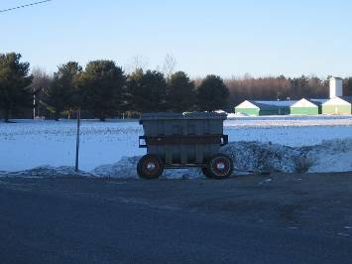
Question 31
Disposition des animaux morts | S. o. | Oui | Partiel | Non
Q31. L'organisation du lieu de production permet la récupération des carcasses d'animaux morts à l'extérieur de la zone d'accès contrôlé (ZAC) par une voie d'accès différente de celle utilisée par le personnel ou bien le compostage est utilisé sur le site. (I–50 pts)
OUI
  Conforme à l’énoncé
PARTIEL
  Un bac localisé à l'extérieur de la ZAC qui exige que le récupérateur utilise la même voie d'accès que celle utilisée par le personnel
NON
  Non conforme à l’énoncé

Slide 43
Question 32
Disposition des animaux morts | S. o. | Oui | Partiel | Non
Q32. La procédure pour sortir les animaux morts des bâtiments est connue par tout le personnel et elle est sécuritaire. (P–50 pts)
OUI
  La procédure doit éviter les allers-retours de l'extérieur vers l'intérieur. Si la procédure implique le passage sur un quai, celui-ci doit être propre.
NON
  Non conforme à l’énoncé

Slide 44
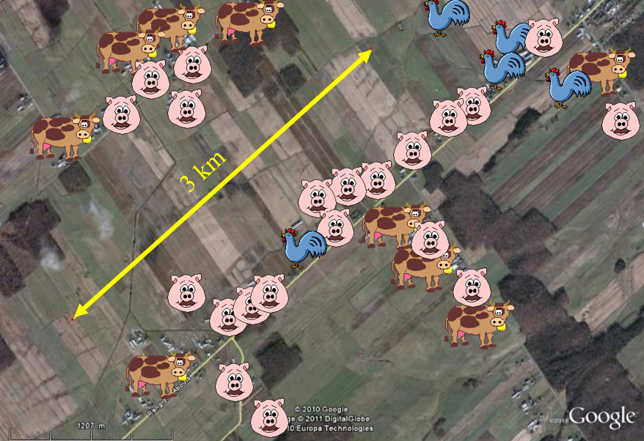
Question 33
Site et bâtiments | S. o. | Oui | Partiel | Non
Q33. Si des fermes porcines, un abattoir ou un poste de rassemblement porcin sont situés à moins d’un (1) km, un plan de régionalisation est mis en place (I–100 pts)
OUI
  Un plan de régionalisation indique l'existence d'une ou plusieurs ententes pour minimiser les risques de contamination
    Groupe de contrôle SRRP (CLE)
  Si l’élevage est situé à plus de 1 km de ces endroits
NON
  Non conforme à l’énoncé

Slide 45
Question 34
Site et bâtiments | S. o. | Oui | Partiel | Non
Q34. Si des fermes porcines sont situées à moins de 3 km, l'élevage participe à la veille sanitaire. (P–50 pts)
OUI
  Conforme à l’énoncé
  Si l’élevage est situé à plus de 3 km des autres fermes porcines
NON
  Non conforme à l’énoncé

Slide 46

Question 35
Aliments en vrac et eau | S. o. | Oui | Partiel | Non
Q35. Les aliments ne contiennent pas de sous-produits de porc, tels que le plasma sanguin porcin et les protéines animales. (P–20 pts)
OUI
  Conforme à l’énoncé
PARTIEL
  L'absence de plasma sanguin dans les aliments en présence de protéines animales sera jugée comme une procédure partiellement conforme
NON
  Non conforme à l’énoncé

Slide 47
Question 36
Aliments en vrac et eau | S. o. | Oui | Partiel | Non
Q36. L'organisation du lieu de production permet d'accéder aux silos en passant par une voie d'accès différente de celle utilisée par le personnel. (I–20 pts)
OUI
  Conforme à l’énoncé
  Le personnel ne marche pas aux endroits où les livreurs d’aliments débarquent
NON
  Non conforme à l’énoncé

Slide 48
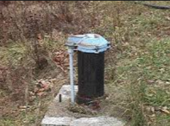
Question 37
Aliments en vrac et eau | S. o. | Oui | Partiel | Non
Q37. L'eau utilisée dans l'élevage ne provient pas d'un point d'eau de surface (I–20 pts)
OUI
  Conforme à l’énoncé
  Puits artésien ou eau de l’aqueduc
NON
  Non conforme à l’énoncé

Slide 49
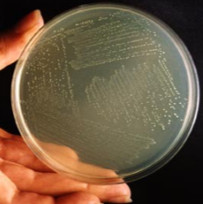
Question 38
Aliments en vrac et eau | S. o. | Oui | Partiel | Non
Q38. Une analyse de la qualité bactériologique de l'eau est effectuée chaque année afin d'en vérifier la salubrité et un suivi des mesures correctives est effectué lorsque des problèmes de contamination sont décelés. (P–20 pts)
OUI
  L’analyse de l’eau est disponible
  La date de l’échantillonnage est à moins d’un an
NON
  Non conforme à l’énoncé

Slide 50
Question 39
Lisier et litières | S. o. | Oui | Partiel | Non
Q39. L'équipe d'épandage du lisier utilise une voie d'accès différente de celle utilisée par le personnel. (I–10 pts)
OUI
  Il y a au moins 2 chemins d’accès
    Un de ces chemins est utilisé par l’équipe d’épandage et possiblement l’équarisseur
NON
  Non conforme à l’énoncé

Slide 51
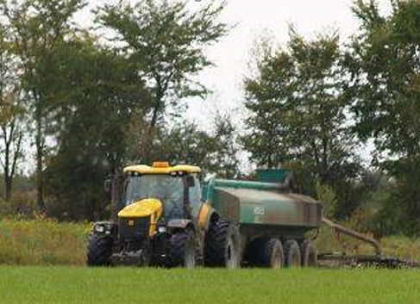
Question 40
Lisier et litières | S. o. | Oui | Partiel | Non
Q40. L'entreprise utilise son propre matériel d'épandage de lisier et elle ne fait pas de travaux à forfait pour d'autres producteurs de porcs. (P–20 pts)
OUI
  Le recours à une entreprise à forfait est conforme si elle transporte uniquement du lisier de la ferme (aucun autre contrat avec d'autres producteurs de porcs).
NON
  Non conforme à l’énoncé

Slide 52
Question 41
Lisier et litières | S. o. | Oui | Partiel | Non
Q41. Si les équipements utilisés pour les épandages ont été en contact avec du lisier provenant d'un autre site d'élevage, ceux-ci sont nettoyés et des actions pour mitiger le risque de transmission des pathogènes sont mises en place. (P–20 pts)
OUI
  Les actions qui permettent de mitiger le risque sont:
    La mise en place d'une séquence d'épandage qui respecte la pyramide sanitaire
    Un " flush " de l'équipement avec du lisier d'une autre espèce
    L'application des premiers voyages de lisier le plus loin possible des bâtiments
PARTIEL
  La mise en œuvre de deux mesures sur trois sera jugée comme une procédure partiellement conforme
NON
  Non conforme à l’énoncé

Slide 53
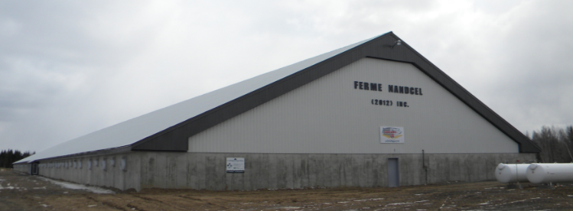
Question 42
Vermines et animaux domestiques | S. o. | Oui | Partiel | Non
Q42. Le bâtiment est conçu et entretenu pour empêcher l'introduction des oiseaux, la vermine, les chats et les chiens. (I–10 pts)
OUI
  Conforme à l’énoncé
NON
  Non conforme à l’énoncé

Slide 54
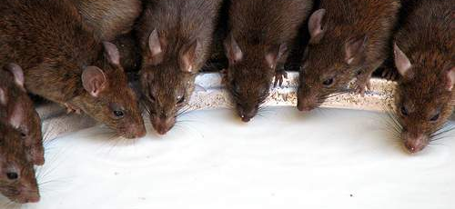
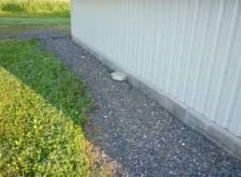

Question 43
Vermines et animaux domestiques | S. o. | Oui | Partiel | Non
Q43. Un programme de contrôle des rongeurs existe et il est efficace. (P–10 pts)
OUI
  Conforme à l’énoncé
  Inspection visuelle à l’extérieur et présence d’appâts
NON
  Non conforme à l’énoncé

Slide 55
4. Fonctionnement du programme
Par Claudia Coulombe

Slide 56

MERCI !
ccoulombe@cdpq.ca

